Slide 1


Правила пріоритетів під час виконання замовлень на складах (FIFO, LIFO)
Виконала: студентка групи РМ-205
Свистун Анастасія

Slide 2

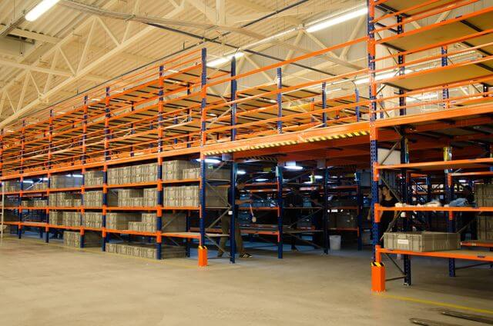
Складське господарство є одним з найважливіших елементів логістичної системи, який наявний на будь-якому етапі руху матеріального потоку — від первинного джерела сировини до кінцевого споживача. Адже переміщення потоків у логістичній мережі неможливе без концентрації у визначених місцях необхідних запасів, для зберігання яких і створюють складське господарство.

Slide 3
Сучасний склад — це багатофункціональна технічна споруда, до якої входить безліч найрізноманітніших підсистем і елементів. Вони мають певну структуру, об’єднану для виконання конкретних функцій щодо переробки матеріальних потоків.

Slide 4
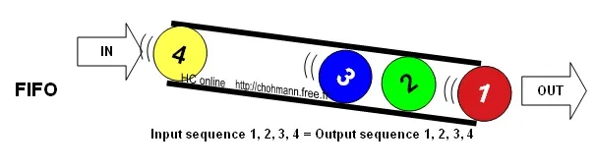
Однією із найпоширеніших систем складування є система FIFO (first in, first out). Ця система означає, що сировина, що перша надійшла на склад, першою виходить у виробництво. Ті матеріали та компоненти, що надійшли на склад пізніше, чекають на свою чергу і передаються у виробництво після обробки першої партії.

Slide 5
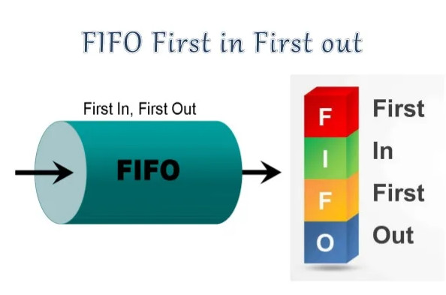
Вважається, що FIFO найкраще використовувати на тих підприємствах, де сировина має короткий термін придатності.

Slide 6
FIFO передбачає зведення стелажних конструкцій або невисоких "веж" обмеженої висоти зазвичай від 4 до 6 рівнів.

Slide 7
Для досягнення цілей концепції підходять такі рішення:
● Гравітаційні стелажі
● Набивні стелажі
● Push Back
● Напольний склад

Slide 8
Гравітаційні стелажі є найоптимальнішими з точки зору економії робочого часу та площі складу, але також найвибагливіші з точки зору безпеки та дотримання правил.
Найчастіше такі стелажі застосовуються в автомобільному, фармацевтичному, хімічному та харчовому виробництвах для зберігання як коробок, так і палет та піддонів.

Slide 9
Досить поширеним і одним із найбільш економічних рішень для досягнення максимального обсягу зберігання на сучасному складі є застосування стелажної системи глибинного зберігання.

Slide 10
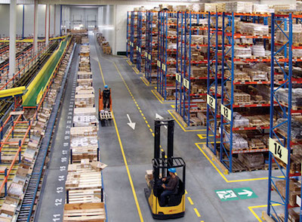
Стелажна система Push back була розроблена для систем поточного зберігання за принципом LIFO.

Slide 11
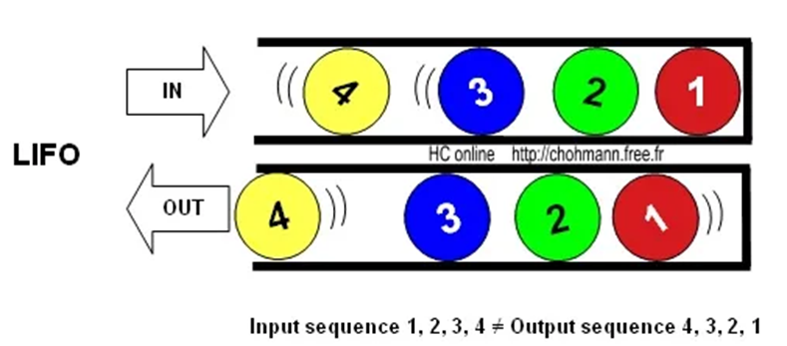
LIFO (Last In, First Out, «останнім прийшов - першим пішов») - спосіб організації та маніпулювання вантажами щодо часу та пріоритетів.

Slide 12
Термін відноситься до абстрактних принципів обробки та тимчасового зберігання вантажів, зокрема, коли потрібно мати доступ до обмеженої кількості вантажів у певному порядку.

Slide 13
Принцип LIFO застосовується у тих випадках, коли останні вантажі, які прийшли на склад, мають бути першими оброблені.

Slide 14
Технічні характеристики:
• Вага піддону з вантажем до 1400 кг
• Висота бічної рами до 15 000 мм
• Глибина стелажів до 6 метрів (5 піддонів)
Палетні стелажі Push Back, зважаючи на спосіб обробки вантажів за принципом “LIFO”, зручні для складування товарів з великим терміном реалізації, а також для підприємств із великооптовим швидким товарообігом.

Slide 15
ВИСНОВОК
Насправді немає правильної чи неправильної відповіді який принцип найкращий. Це залежить від того, які ваші продукти. Для швидкопсувних товарів або продуктів із життєвим циклом або терміном служби завжди має бути FIFO – інакше ви втратите гроші.
Що стосується інших продуктів, то тут спершу потрібно визначити, чи LIFO є найкращим способом переміщення та вивезення запасів зі свого складу.

Slide 16
Дякую за увагу!

